Slide 1
Профессии будущего
Подготовил:
Учитель начальных классов
Дурандина Е.С

Slide 2
Сегодняшнее общество – это увеличение скорости изменений профессий, профессиональных задач, профессиональных навыков
Появление новых видов профессий
Построение прогнозов развития профессий с использованием новых технологий
Появился первый «Атлас профессий»

Slide 3
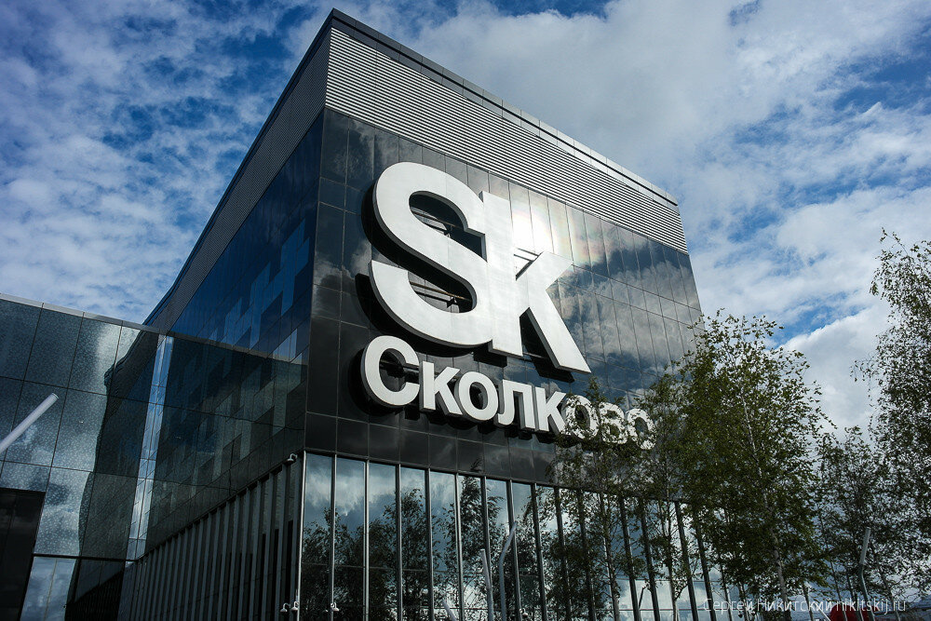
Атлас профессий «Сколково»
Данный атлас является первым сборником профессий, которые появятся в нашем обществе, с помощью которых можно будет построить собственную траекторию движения в интересное будущее уже сейчас

Slide 4
Как определить востребованную профессию?
Будущее можно создать
Будущее имеет много вариантов
Нельзя предсказать достоверно

Slide 5
Профессии делятся на 2 вида, которые появятся:
До 2020 г.
После 2020 г.

Slide 6
Какие отрасли популярны и перспективны?
Медицина
Индустрия детских товаров и сервисов
Робототехника и машиностроение
Биотехнологии
Авиация
Космос
Образование
Наземный транспорт
Экология
ИТ-сектор

Slide 7
Рассмотри самые интересные области профессий:

Slide 9
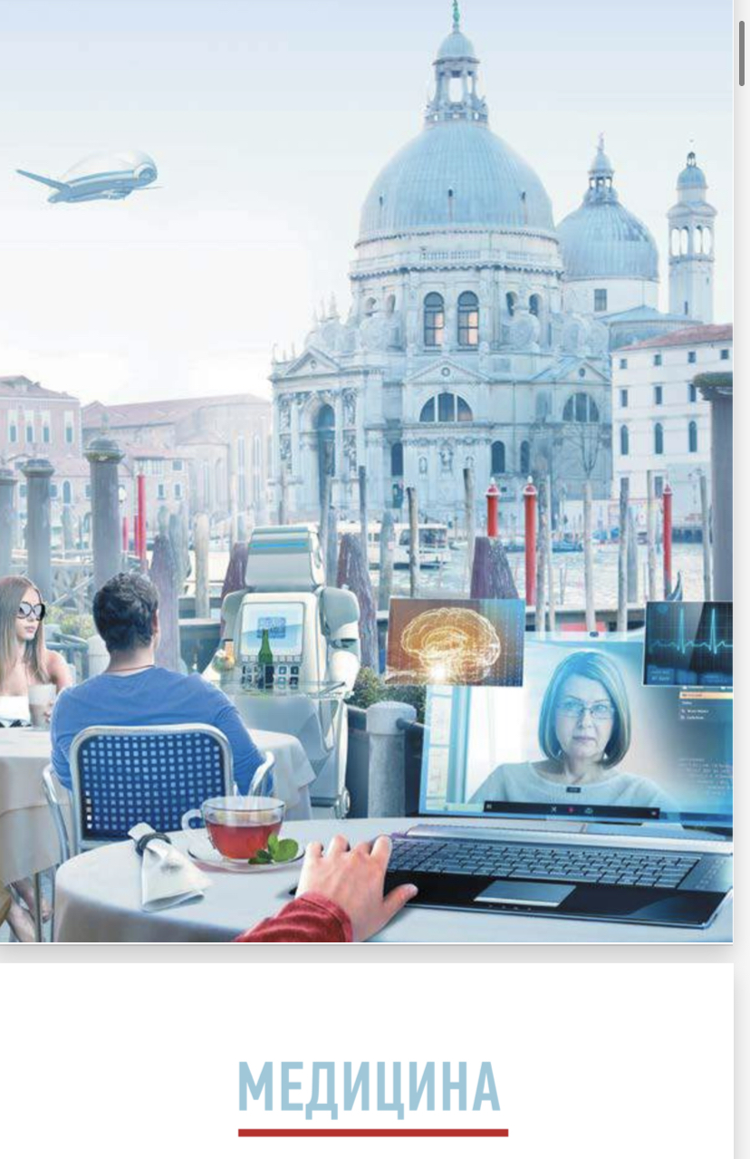

Slide 11
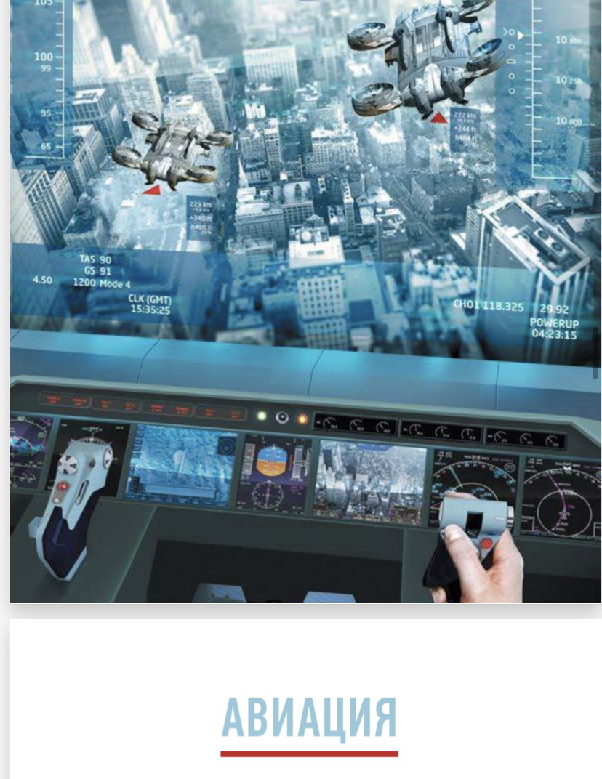

Slide 13
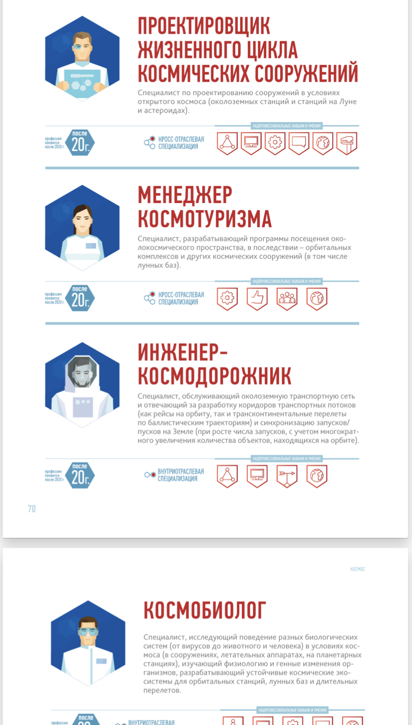

Slide 14
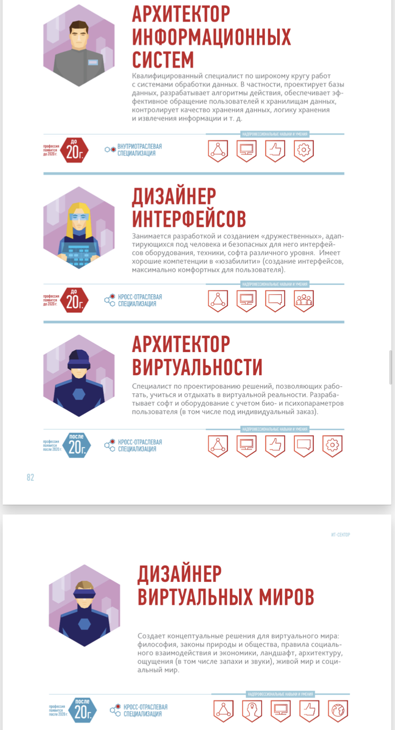

Slide 15
Спасибо за внимание

